Slide 1

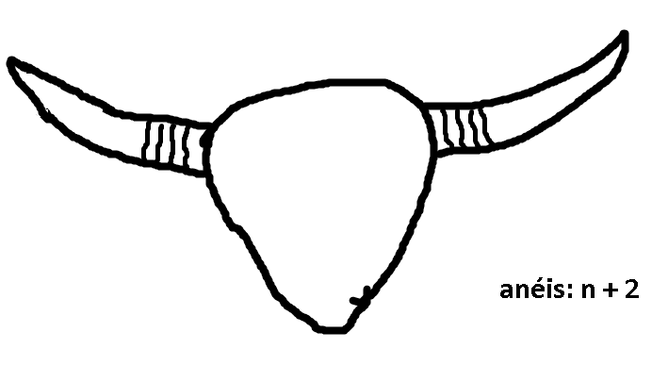
Determinação da idade

Slide 2
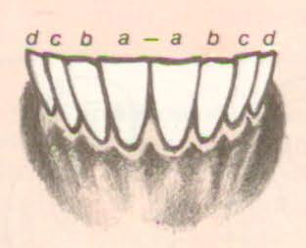
Dentes incisivos
Pinças
Primeiros médios
Segundos médios
Cantos (extremos)

Slide 3
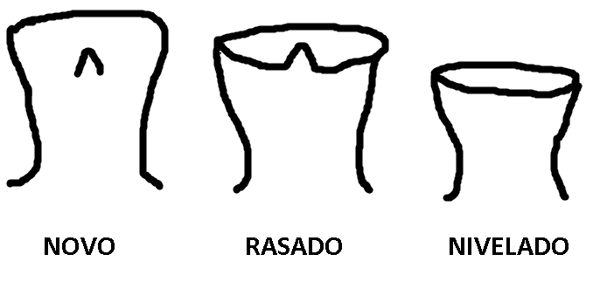
Dentes incisivos

Slide 4
Cronologia dentária
 | Muda (anos) | Nivelamento (anos)
Pinças | 1,5 | 7
Primeiros médios | 2,5 | 8
Segundos médios | 3,5 | 9
Cantos | 4,5 | 10

Slide 5
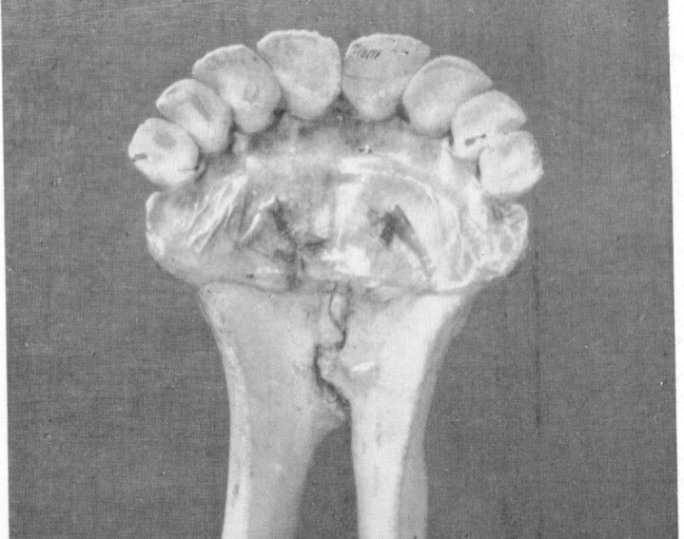

Slide 6
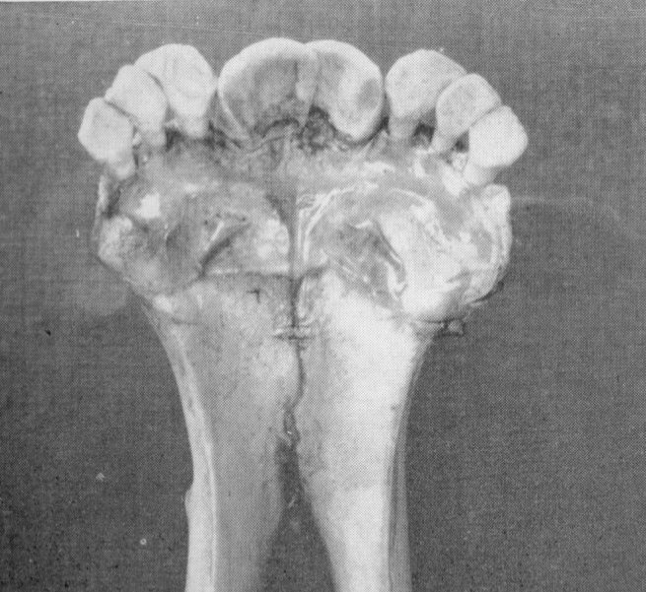

Slide 7
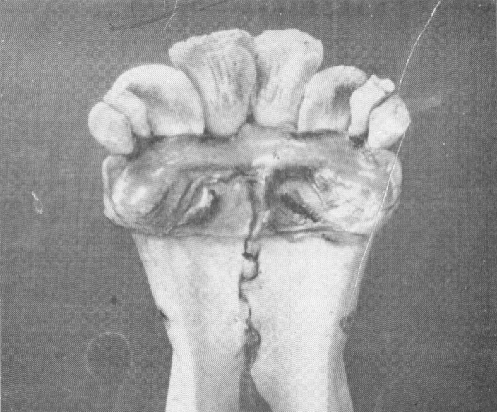

Slide 8
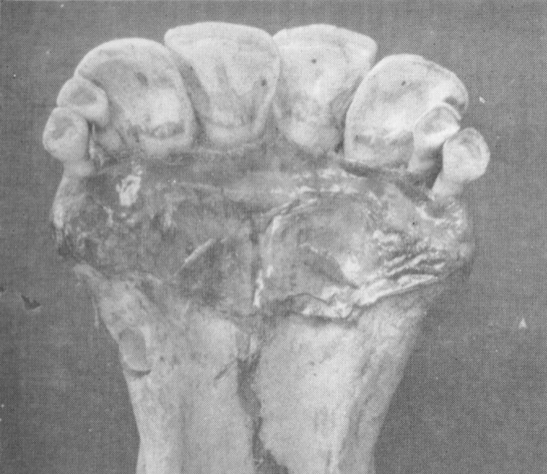

Slide 9
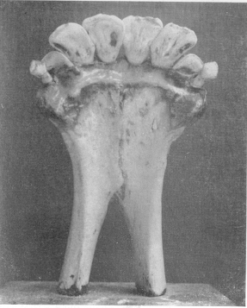

Slide 10
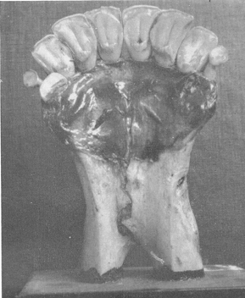

Slide 11
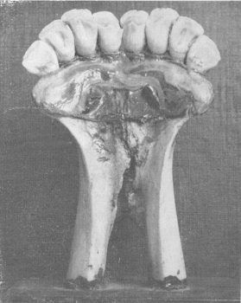

Slide 12
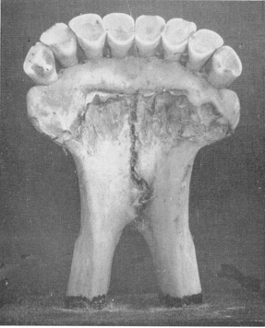

Slide 13
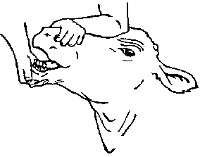

Slide 14
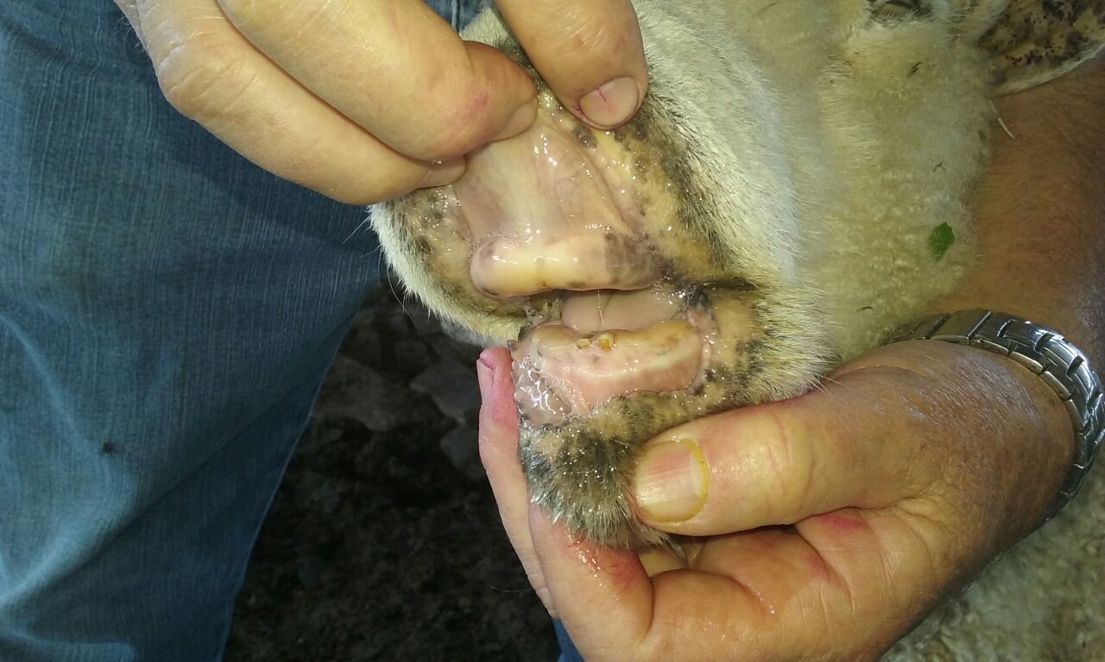
Ovelha “toco de dente”

